Slide 1
基于ODC200 的网分功能设计
Accurate · Simple · Fast · Agile
From technology breakthrough to product innovation
Jun Li
General Test Systems Inc.

Slide 2

网分原理
PART FOUR
03

Slide 3
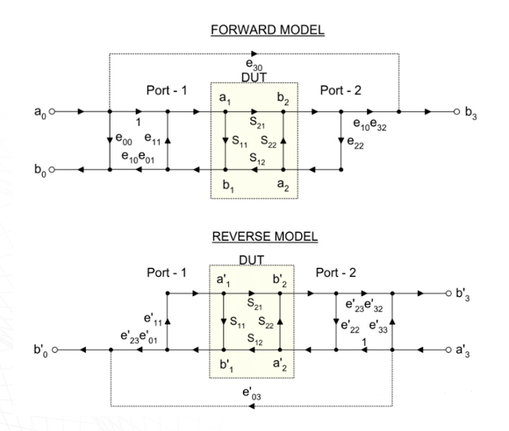
网分基本校准与测试原理（<6GHz)
基本原则
先用标准件进行测试，获得误差参数
再根据校准用的误差参数，计算S11, S21等参数
$S_{11M}=\frac{b_{0}}{a_{0}}=e_{00}$+($e_{10}e_{01})\frac{S_{11−}e_{22}∆_{S}}{1−e_{11}S_{11−}e_{22}S_{22}+e_{11}e_{22}∆_{S}}$
$S_{21M}=\frac{b_{3}}{a_{0}}=e_{30}$+($e_{10}e_{32})\frac{S_{21}}{1−e_{11}S_{11−}e_{22}S_{22}+e_{11}e_{22}∆_{S}}$
$S_{22M}=\frac{{b_{3}}^{′}}{{a_{3}}^{′}}={e_{33}}^{′}$+(${e_{23}}^{′}{e_{32}}^{′})\frac{S_{22}−{e_{11}}^{′}∆_{S}}{1−{e_{11}}^{′}S_{11−}{e_{22}}^{′}S_{22}+{e_{11}}^{′}{e_{22}}^{′}∆_{S}}$
$S_{12M}=\frac{{b_{0}}^{′}}{{a_{3}}^{′}}={e_{03}}^{′}$+(${e_{23}}^{′}{e_{01}}^{′})\frac{S_{12}}{1−{e_{11}}^{′}S_{11−}{e_{22}}^{′}S_{22}+{e_{11}}^{′}{e_{22}}^{′}∆_{S}}$

Slide 4
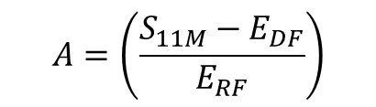
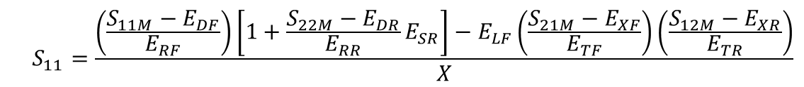
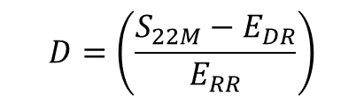

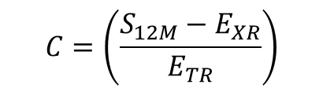

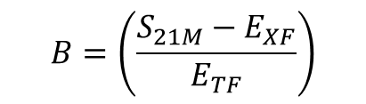
网分基本校准与测试原理（<6GHz)
12个参数变换
基本原则
先用标准件进行测试，获得误差参数
再根据校准用的误差参数，计算S11, S21等参数
$E_{DF}=e_{00}$
$$E_{RF}=e_{10}e_{01}$$
$$E_{SF}=e_{11}$$
$$E_{XF}=e_{30}$$
$$E_{TF}=e_{10}e_{32}$$
$$E_{LF}=e_{22}$$
$$E_{DR}={e_{33}}^{′}$$
$E_{RR}={e_{23}}^{′}$ ${e_{32}}^{′}$
$$E_{SR}={e_{22}}^{′}$$
$$E_{XR}={e_{03}}^{′}$$
$$E_{TR}={e_{23}}^{′} {e_{01}}^{′}$$
$$E_{LR}={e_{11}}^{′}$$
计算得到12个参数的值后，实际$S_{11}$参数变换为
$$S_{11}=\frac{\left(\frac{S_{11M}−E_{DF}}{E_{RF}}\right)\left[1+\frac{S_{22M}−E_{DR}}{E_{RR}}E_{SR}\right]−E_{LF}\left(\frac{S_{21M}−E_{XF}}{E_{TF}}\right)\left(\frac{S_{12M}−E_{XR}}{E_{TR}}\right)}{X}$$
$$A=\left(\frac{S_{11M}−E_{DF}}{E_{RF}}\right)$$
$$B=\left(\frac{S_{21M}−E_{XF}}{E_{TF}}\right)$$
$$C=\left(\frac{S_{12M}−E_{XR}}{E_{TR}}\right)$$
$$D=\left(\frac{S_{22M}−E_{DR}}{E_{RR}}\right)$$

Slide 5
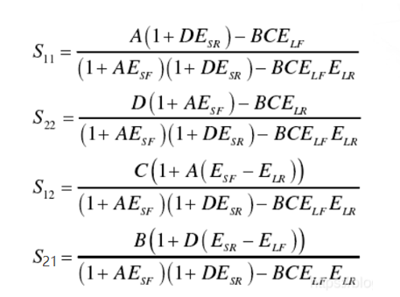
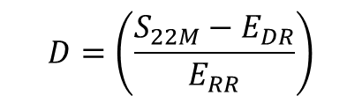
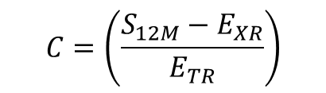
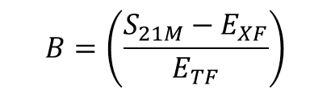
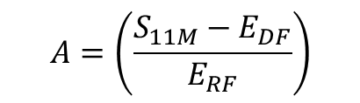
网分基本校准与测试原理（<6GHz)
基本原则
先用标准件进行测试，获得误差参数
再根据校准用的误差参数，计算S11, S21等参数
$$A=\left(\frac{S_{11M}−E_{DF}}{E_{RF}}\right)$$
$$B=\left(\frac{S_{21M}−E_{XF}}{E_{TF}}\right)$$
$$C=\left(\frac{S_{12M}−E_{XR}}{E_{TR}}\right)$$
$$D=\left(\frac{S_{22M}−E_{DR}}{E_{RR}}\right)$$
计算得到12个参数的值后，实际$S$参数变换为

Slide 6
网分基本校准与测试原理（<6GHz)
基本原则
先用标准件进行测试，获得误差参数
再根据校准用的误差参数，计算S11, S21等参数
$$A=\left(\frac{S_{11M}−E_{DF}}{E_{RF}}\right)$$
$$B=\left(\frac{S_{21M}−E_{XF}}{E_{TF}}\right)$$
$$C=\left(\frac{S_{12M}−E_{XR}}{E_{TR}}\right)$$
$$D=\left(\frac{S_{22M}−E_{DR}}{E_{RR}}\right)$$
计算得到12个参数的值后，实际$S$参数变换为

Slide 7
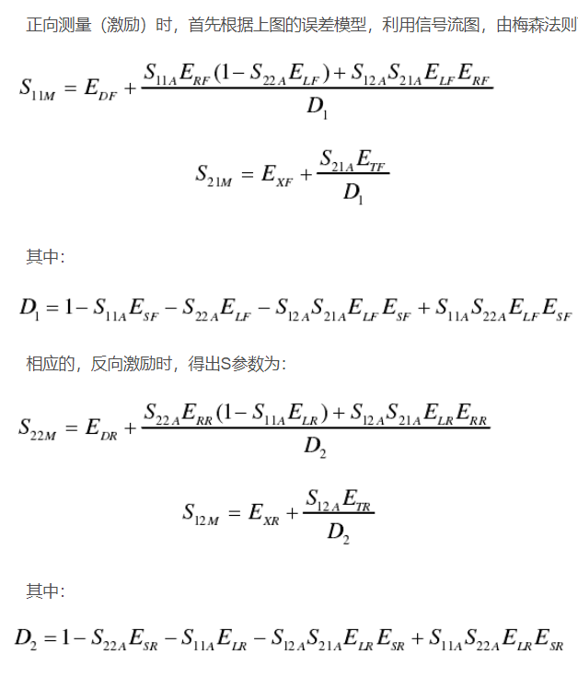
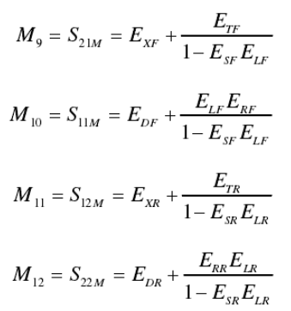
网分基本校准与测试原理（<6GHz)
12个参数计算方法：
根据P3, 测量值和实际值关系为：
测量流程及计算方法：
（1） 1，2端口用直通件短路，此时S11A=S22A=0, S12A=S21A=1
此时可计算M9~M12

Slide 8

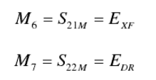

网分基本校准与测试原理（<6GHz)
12个参数计算方法：
根据P3, 测量值和实际值关系为：
测量流程及计算方法：
（2） 1端口开路，2端口接负载，此时S11A=1，S22A=0， S12A=S21A=0
此时可计算M3, M6和M7
测量流程及计算方法：
（3） 1端口短路，2端口接负载，此时S11A=-1，S22A=0， S12A=S21A=0
此时可计算M1
$M_{1}=$ $E_{DF}−\frac{E_{RF}}{1+E_{SF}}$

Slide 9
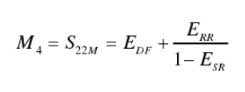



网分基本校准与测试原理（<6GHz)
12个参数计算方法：
根据P3, 测量值和实际值关系为：
测量流程及计算方法：
（4） 2端口开路，1端口接负载，此时S22A=1，S11A=0， S12A=S21A=0
此时可计算M4, M5和M8
测量流程及计算方法：
（5） 2端口短路，1端口接负载，此时S22A=-1，S11A=0， S12A=S21A=0
此时可计算M2
$M_{2}=$ $E_{DR}−\frac{E_{RR}}{1+E_{SR}}$

Slide 10
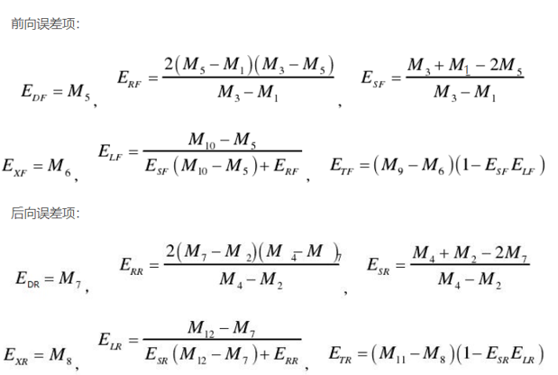
网分基本校准与测试原理（<6GHz)
12个参数计算方法：
根据P3, 测量值和实际值关系为：
12个参数根据M1~M12进行反计算，可得到：

Slide 11
网分基本校准与测试原理（<6GHz)
$$A=\left(\frac{S_{11M}−E_{DF}}{E_{RF}}\right)$$
$$B=\left(\frac{S_{21M}−E_{XF}}{E_{TF}}\right)$$
计算得到12个参数的值后，实际$S$参数变换为
$$C=\left(\frac{S_{12M}−E_{XR}}{E_{TR}}\right)$$
$$D=\left(\frac{S_{22M}−E_{DR}}{E_{RR}}\right)$$

Slide 12
网分基本校准与测试原理（<6GHz)
开始
提示客户2端口连接短路，1端口接匹配
校准参数包括：
起始频率
步进
终止频率
带宽IFBW
校准功率
提示客户用直通件连接端口1和2
提示客户1端口连接短路，2端口接匹配
获取幅度和相位并计算M1
获取幅度和相位并计算M2
获取幅度和相位并计算M9~M12
注意：
计算每一个参数的时候，
如S21，表示1端口发射
2端口接收，需要按如此配置状态下的M值
提示客户1端口连接匹配，2端口接开路
计算12个误差参数并保存，将数据传送给ODC
提示客户1端口连接开路，2端口接匹配
获取幅度和相位并计算M4，M5和M8
获取幅度和相位并计算M3，M6和M7

Slide 13
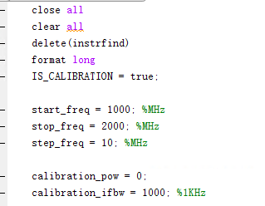
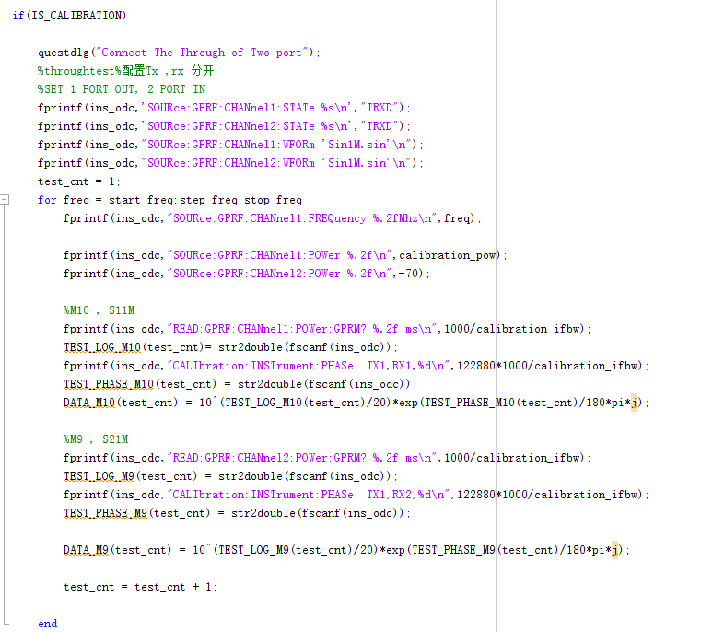
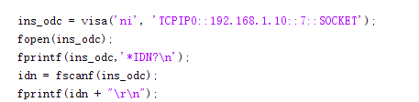
网分基本校准与测试原理（<6GHz)

Slide 14
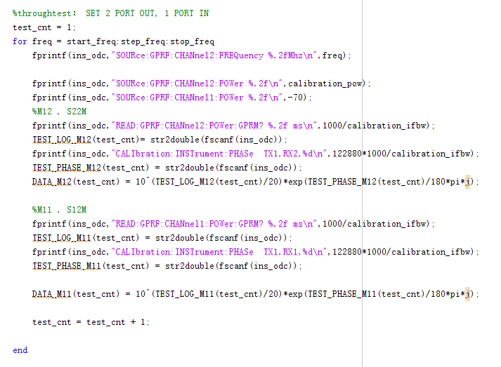
网分基本校准与测试原理（<6GHz)

Slide 15
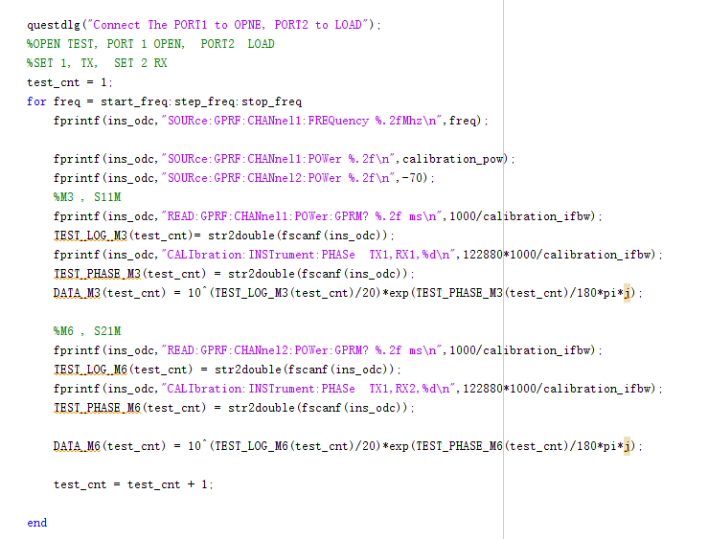
网分基本校准与测试原理（<6GHz)

Slide 16
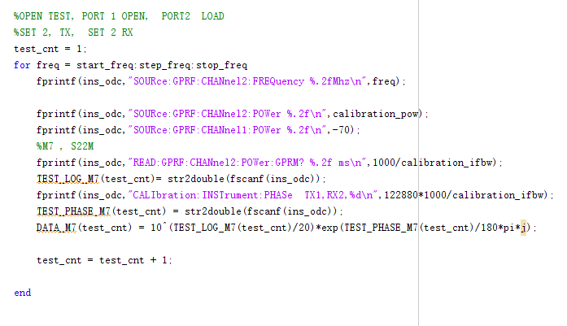
网分基本校准与测试原理（<6GHz)

Slide 17
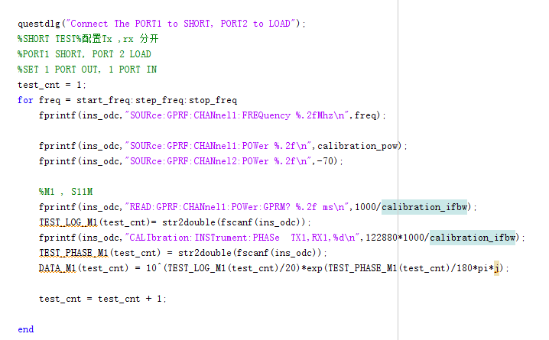
网分基本校准与测试原理（<6GHz)

Slide 18
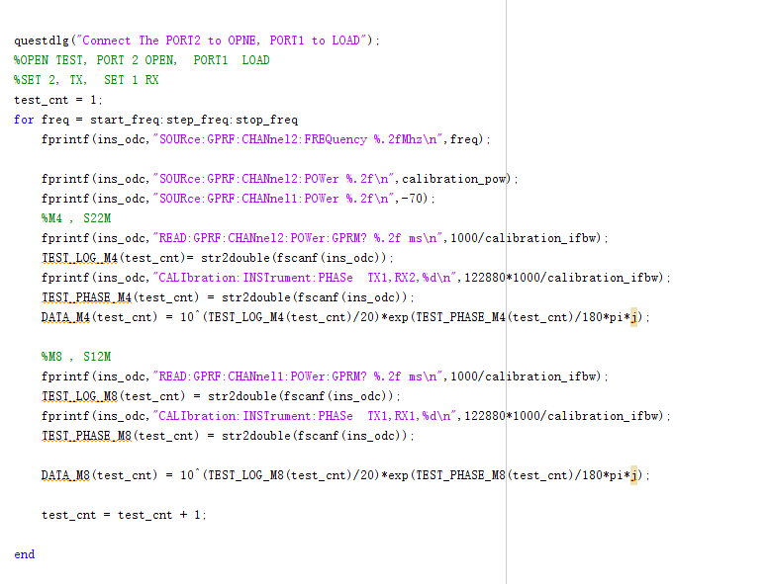
网分基本校准与测试原理（<6GHz)

Slide 19
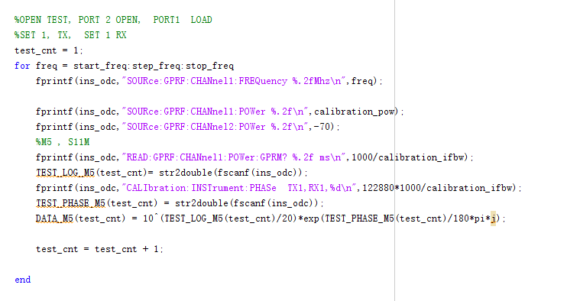
网分基本校准与测试原理（<6GHz)

Slide 20
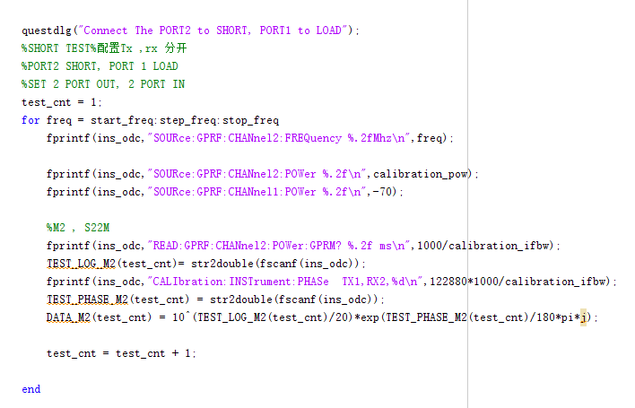
网分基本校准与测试原理（<6GHz)

Slide 21
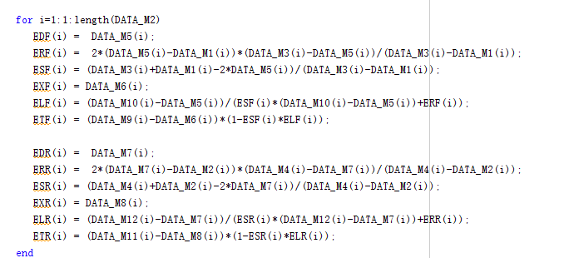
网分基本校准与测试原理（<6GHz)

Slide 22
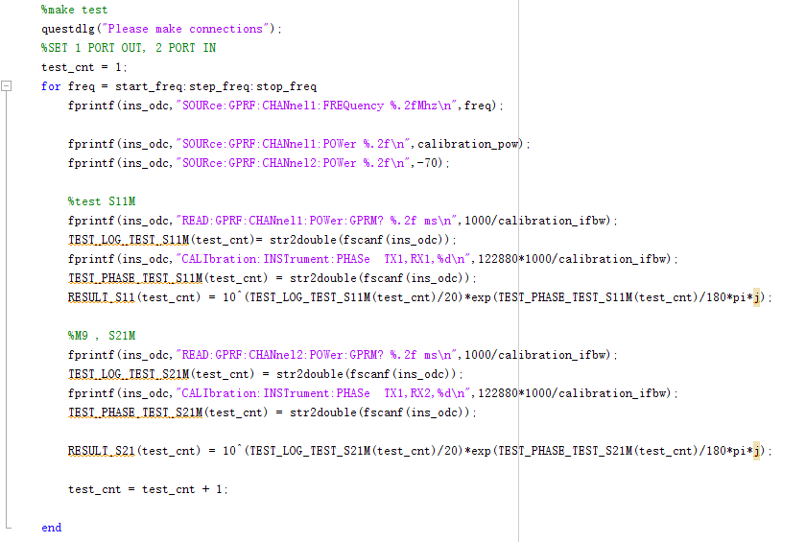
网分基本校准与测试原理（<6GHz)

Slide 23
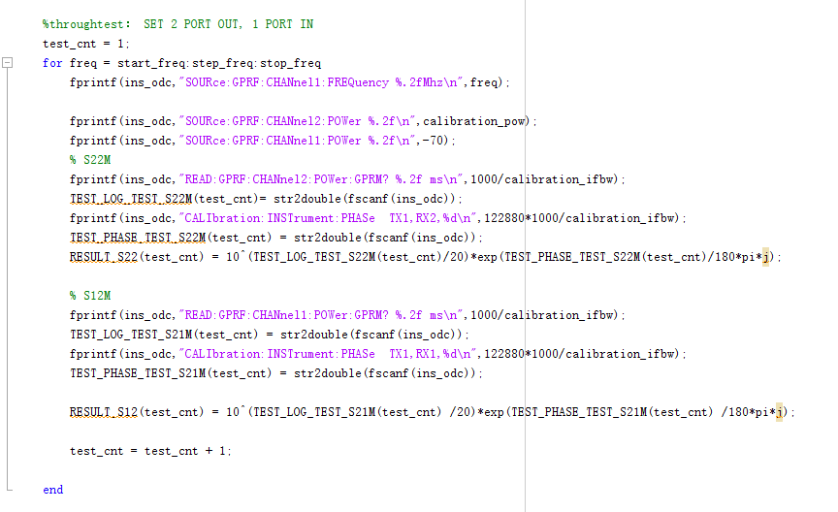
网分基本校准与测试原理（<6GHz)

Slide 24
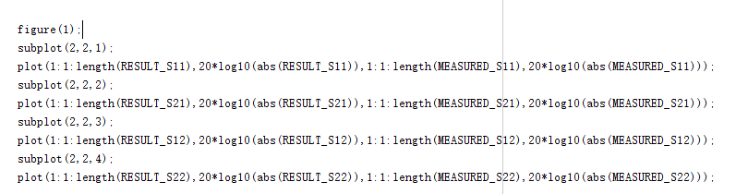
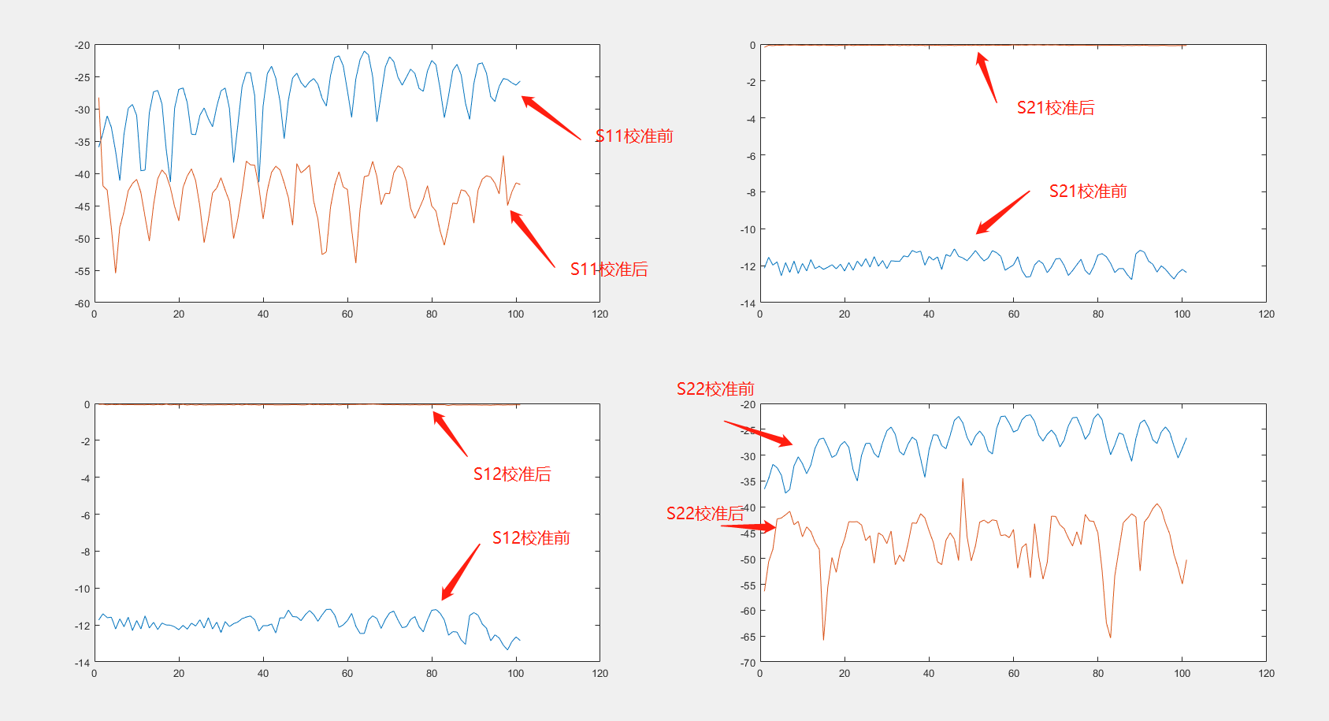
网分基本校准与测试原理（<6GHz)

Slide 25
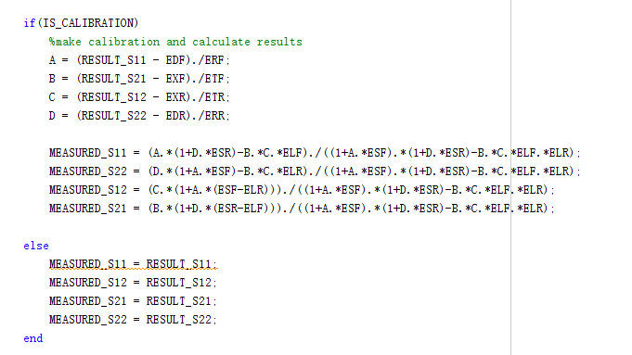
网分基本校准与测试原理（<6GHz)

Slide 26


Thanks!
Accurate · Simple · Fast · Agile

